Slide 1



ESF II projekt Západočeské univerzity v Plzni
reg. č. CZ.02.2.69/0.0/0.0/18_056/0013239
Péče o pacienta na umělé plicní ventilaci
Eva Pfefferová

Slide 2
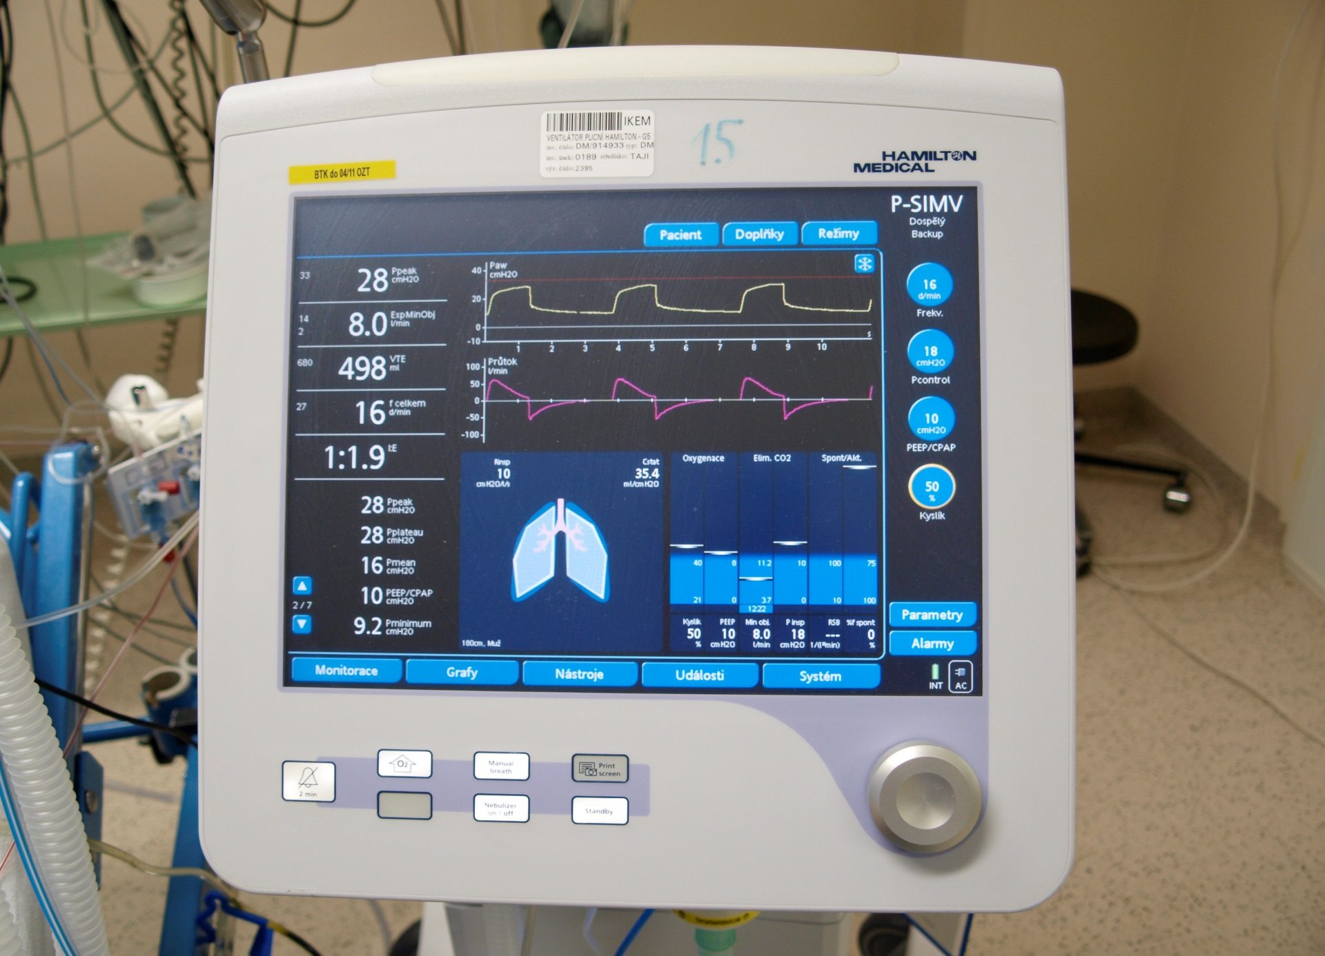
Zdroj: autorka

Slide 3
Péče o pacienta na UPV
Zaměřena na:
Udržení průchodnosti dýchacích cest
Funkčnost ventilátoru
Těsnost dýchacího systému
Zajištění bezpečnosti pac.
Dodržování dále uvedených ošetřovatelských postupů
Aktivní přístup = snižuje riziko vzniku komplikací

Slide 4
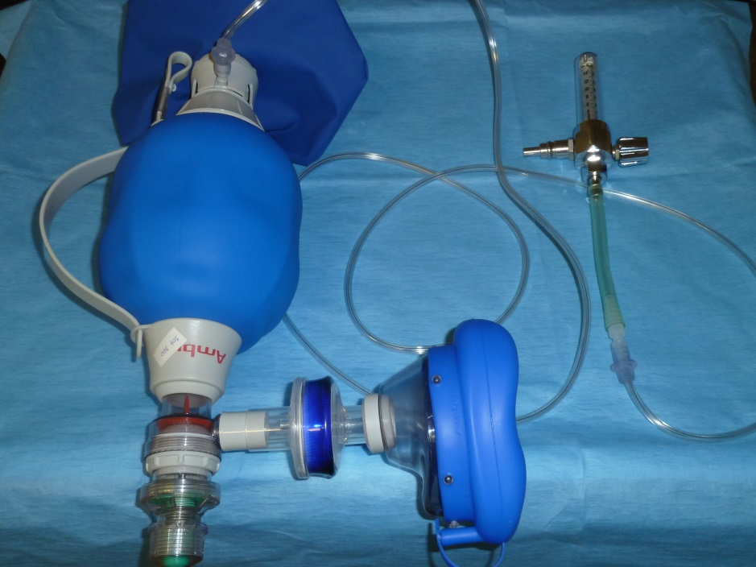
Péče o pacienta na UPV
U každého pac. je připraven sestavený samorozpínací vak s připojením na přívod O₂
Při poruše ventilátoru NLZP zahájí dýchání ručním dýchacím přístrojem
Neprodleně informuje L
Zdroj: autorka

Slide 5
NLZP sleduje a dokumentuje
Celkový stav pac.
Základní vitální funkce včetně saturace
Známky hypoxie (neklid, tachykardii, cyanózu…)
Barvu a stav kůže
Kvalitu a frekvenci dýchání
Dýchací pohyby hrudníku (poslechem, pohledem)
Soulad pac. s ventilátorem, příp. interferenci
Vlastní dechovou aktivitu pac.
Zapojování pomocných dýchacích svalů
Povrchní dýchání nebo hyperventilaci

Slide 6
NLZP sleduje a dokumentuje
Zajišťuje bezpečné připojení endotracheální kanyly k ventilačnímu okruhu
Kontroluje fixaci endotracheální kanyly, převazuje ji á 12 hod x dle potřeby
Při OTI střídá umístění endotracheální kanyly v koutku úst
Měří tlak v manžetě manometrem (ideál 22-28 mmHg)
Zabezpečuje, aby pac. endotracheální kanylu neskousl, aby nedošlo k zalomení endotracheální rourky, ke změně polohy endotracheální kanyly
Zamezuje tahu hadic ventilačního okruhu za endotracheální kanylu, tracheostomickou kanylu

Slide 7
Bronchoskopie
Invazivní endoskopická vyšetřovací metoda bronchiálního stromu pomocí flexibilního bronchoskopu (bronchofibroskopie – BFSK), který se zavádí přes ETK či TSK (v IP)
Slouží k posouzení vizuálních změn, odběru vzorků (biopsie, mikrobiologie) nebo k léčebným zákrokům (hluboké odsátí, odsátí hlenových zátek, krev. koagul i odstranění cizích předmětů)
Provádí se v CA, relaxaci

Slide 8
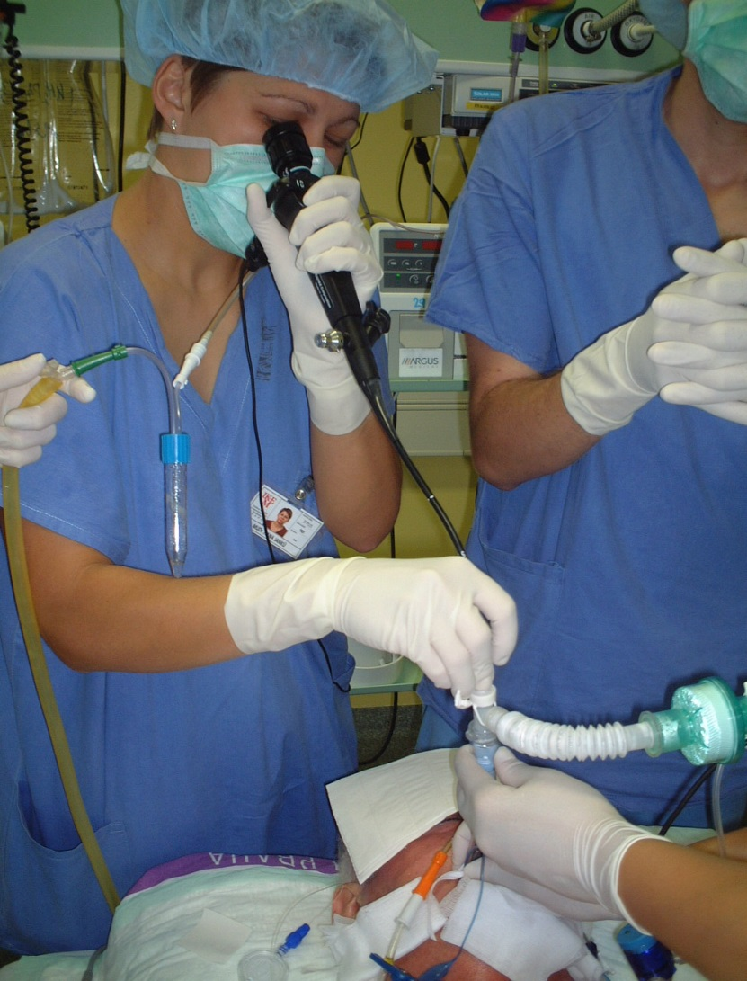
Bronchoskopie
Zdroj: autorka

Slide 9
NLZP v průběhu UPV
Asistuje při bronchofibroskopii (BFSK) - odsávání, laváži (bronchoalveolární laváž, tzv. BAL – 150-300 ml léčeb. roztoku, hned odsát! Tuto bronchoalveolár. tekutinu poslat na vyš.) a odběru vzorků na vyšetření
Provádí dle ordinace lékaře
  odběr materiálu na vyšetření krevních plynů, sleduje hodnoty
  odběr sekretu z trachey na kultivační vyšetření
  ambuing

Slide 10
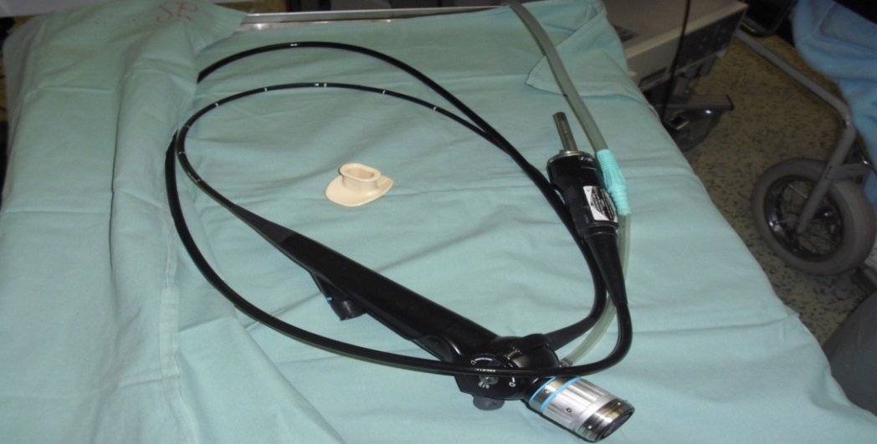
NLZP v průběhu UPV
Spolupracuje s fyzioterapeutem
při fyzioterapii (dechová, pohybová, vibrační masáž hrudníku, masáž zad)
podle celkového stavu pac. v pravidelných intervalech polohuje
v součinnosti s fyzioterapeutem posazuje pacienta do křesla
Zdroj: autorka

Slide 11
NLZP v průběhu UPV
Udržuje optimální polohu pac.
  zvýšená poloha hlavy, zvýšená horní polovina těla → závisí na diagnóze pac. → prevence ventilátorové pneumonie (VAP)
  usměrňuje nadměrné pohyby hlavy pac.
Součástí ošetřovatelské péče je:
  hygiena D.Ú. podle potřeby (zvýšená potřeba u pac. s intubací)
    Čištění zubů 2x denně kartáčkem a pastou
    Odsávání z dutiny ústní, hypofaryngu (nad balónkem), kdykoliv podle potřeby
    Výplach dutiny ústní 0,1% chlorhexidinem po čištění zubů a každé 4 hodiny
    Polohování endotracheální kanyly á 12 hodin
  ošetřování očí - ochrana rohovky (kapky, masti)

Slide 12
NLZP v průběhu UPV
Hygienická pravidla
Před odsáváním, výměnou okruhů nebo filtrů dezinfekce rukou, jednorázové rukavice, ústenka, igelitová zástěra
Výměna filtrů á 24 hodin
Výměna HME boosteru a všech součástí ventilačního okruhu á 72 hodin (včetně nebulizátoru)
Výměna uzavřeného odsávacího systému dle typu katétru a výrobce (1-7 dní)
Použitý materiál likvidujeme jako infekční

Slide 13
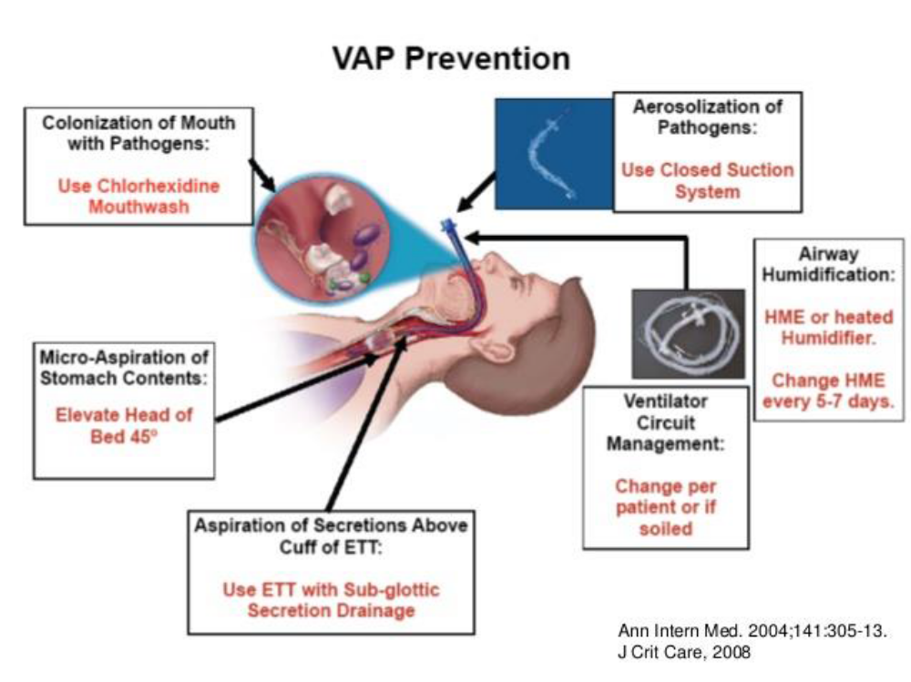
Péče o P na UPV – prevence VAP

Slide 14
Toaleta DC
Odsávání z horních i dolních dýchacích cest
Při odsávání dodržovat zásady asepse
  používat sterilní pomůcky
Sledovat vitální funkce a celkové projevy pac., ventilační parametry
Sledovat charakter, množství a konzistenci sekretu
Aplikovat ordinovaná léčiva (bronchodilatancia, mukolytika, expektorancia) formou např. nebulizace, laváže
Podat před odsáváním pac. vyšší podíl kyslíku → bolus 100 % O₂ (u rizikových pac. před a po odsávání z dolních DC)

Slide 15
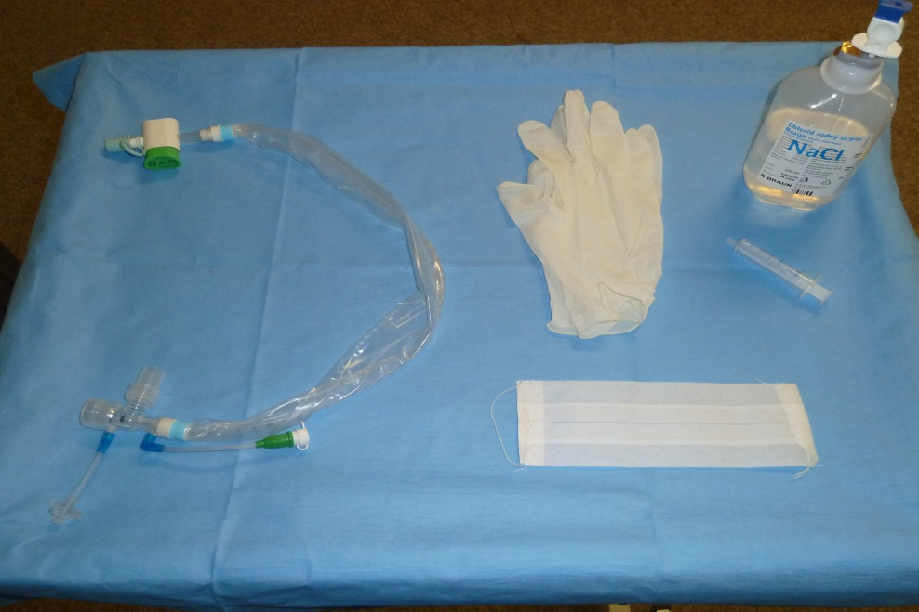
Uzavřený odsávací systém
Výhody
ochrana pacienta před NN
ochrana personálu
udržení rozepnutí alveol při odsávání
aseptické provedení
omezení manipulace s okruhem ventilátoru
Nevýhody
vyšší náklady
neprokázané snížení rizika ventilátorové pneumonie
Zdroj: autorka

Slide 16
Odsávání pomocí uzavřeného systému
I u pac. na spontánní ventilaci
Technika: šetrně, přerušovaně, max.10 s., kontrola vitálních funkcí
Sledovat charakter sputa, příměsi, množství, vazkost, dostatečné zvlhčení
Sputum K+C
Komplikace při odsávání
Pozor → extubace, dislokace, reflexní bradykardie

Slide 17
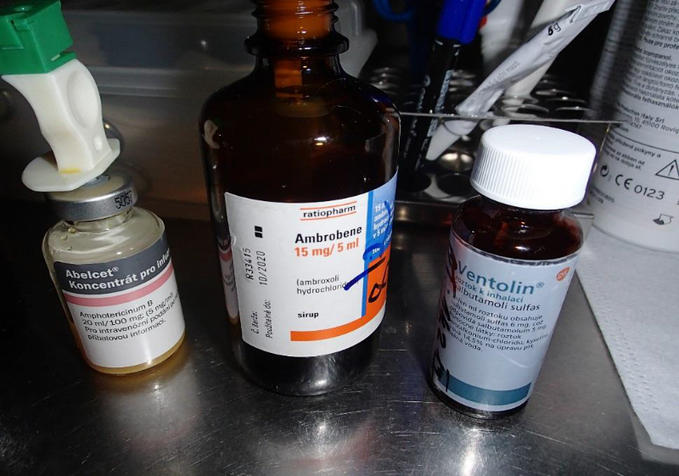
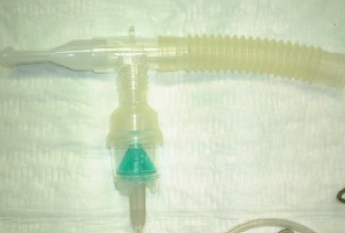
Nebulizace
Inhalační podání léku ve formě aerosolu
Pravidelná výměna nebulizátoru
Bronchodilatancia, mukolytika, ATB, antimykotika, kortikoidy, adrenalin, lokál. anestetika
Výhody
  Větší dostupnost farmak
Nevýhody
  Vyšší riziko zanesení infekce
Zdroj: autorka

Slide 18
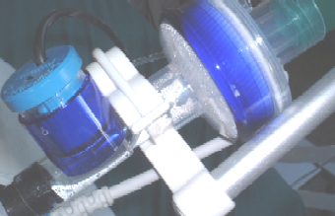
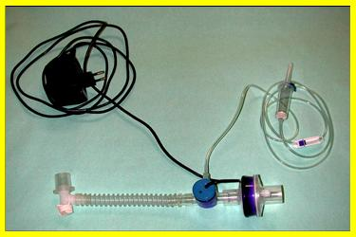
Zvlhčovaní a ohřívání vdechované směsi
Aktivní vs. Pasivní
Doplňuje aqua pro inj. do zvlhčovače, HME – booster (pasivní, nejčastěji)
Kontroluje funkč. zvlhčovače, teplotu vdech. směsi
Kontrola - vylévání kondenzačních baněk → děti
Zdroj: autorka

Slide 19
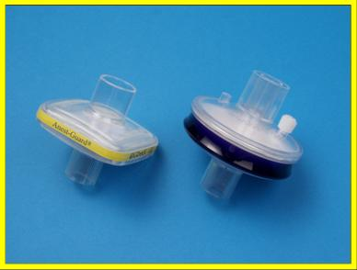
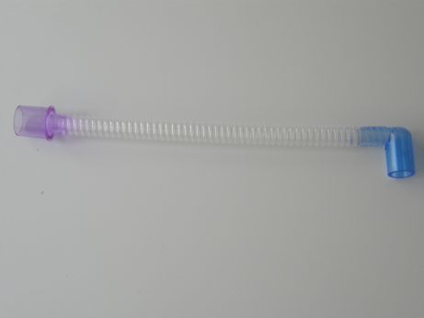
NLZP zajišťuje
dokumentuje ventilační parametry - podle typu ventilačního režimu (MV, frekvenci, PEEP)
pravidelnou výměnu ventilačního okruhu, zvlhčovače, antibakteriálních filtrů, spojovací vrapovanou hadici
výměnu pomůcek/systému na odsávání (uzavřený systém mění pravidelně á 72 hod.)
Zdroj: autorka

Slide 20
Péče o okruh ventilátoru
Dýchací okruh
Mnoho typů - jednocestný, dvoucestný (inspirační a expirační část spojena Y spojkou)
Okruhy na jedno použití nebo určené k opakované sterilizaci
Pro děti, dospělé; vyhřívané
Lze do nich připojit zvlhčovače a antibakteriální zvlhčovací filtry
Popis dýchacího okruhu
Endotracheální kanyla – uzavřené odsávání/vrapovka – HME booster – nebulizátor – antibakteriální filtr – flow senzor – dvoucestné okruhy

Slide 21
Péče o okruh ventilátoru
Péče o dýchací okruh
Sestavování okruhu provádět sterilně
Eliminovat riziko kontaminace okruhu – okruh nadměrně a zbytečně nerozpojovat
Výměnu okruhu provádět dle standardu oddělení
Podle doporučení výrobce je možné některé typy dýchacích okruhů ponechat bez výměny po celou dobu ventilační podpory
Mění se pouze antibakteriální filtr každých 24 hodin

Slide 22
NLZP v průběhu UPV
Poskytuje psychosociální péči
Volí vhodný způsob komunikace s pac.
Vysvětlí příbuzným, jak mohou s pac. komunikovat
Vysvětlí pac., že pokus o řeč způsobuje dráždění (pohyb hlasových vazů)
Pokud je pac. schopen psát, umožní mu psaní krátkých zpráv
Komunikační karty
Používá tabulku s písmeny, obrázky s různými typy činností (piktogramy)
Domluví si s pac. používání určitých symbolů

Slide 23
Použité zdroje
BARTŮNĚK, P. a kol. Vybrané kapitoly z intenzivní péče. 1. vyd. Praha: Grada, 2016. ISBN 978-80-247-4343-1.
DOSTÁL, P. a kol. Základy umělé plicní ventilace. 4. vyd. Praha: Maxdorf, 2018. ISBN 978-80-7345-562-0.
KAPOUNOVÁ, G. Ošetřovatelství v intenzivní péči. 2. vyd. Praha: Grada, 2020. ISBN 978-80-271-0130-6.
Zadák, Z., Havel, E. Intenzivní medicína na principech vnitřního lékařství. 2. vyd. Praha: Grada, 2017. ISBN 978-80-271-0282-2.

